Slide 1
Utilizzare la statistica
per decidere: il progetto
BES delle Province
Linda Porciani
Pisa, 23 Ottobre 2014

Slide 2
Indice
Il contesto
Gli obiettivi
La progettazione degli indicatori
La rete
Prima realizzazione
Sviluppi futuri
Bes delle Province, Linda Porciani, Pisa, 23 ottobre 2014

Slide 3
Contesto europeo
Contesto nazionale
Beyond GDP – Europe 2020 [European Commission, 2007, 2010]
Commissione sulla misura delle performance economiche e del progresso sociale [Stigliz, Sen, Fitoussi et al., 2009]
Europa 2020 per le città e i territori [Eu-COR 2012]
How’s life in your region? [Ocse, 2014]
Bes | 2013 [Istat, Cnel]
Bes | 2014 [Istat, Cnel]
Analisi e ricerche per la valutazione del benessere equo e sostenibile delle province [Provincia di Pesaro e Urbino, Istat]
Urbes [Istat, Anci]
Estensione dello studio progettuale -> Bes delle province [Istat, Cuspi]
Attenzione alla dimensione territoriale
Attenzione alla dimensione territoriale
Bes delle Province, Linda Porciani, Pisa, 23 ottobre 2014

Slide 4
Istat e Benessere [1]
Bes delle Province, Linda Porciani, Pisa, 23 ottobre 2014

Slide 5
Istat e Benessere [2]
Salute
2. Istruzione e formazione
3. Lavoro e conciliazione dei tempi di vita
4. Benessere economico
5. Politica e istituzioni
Le 10 dimensioni del benessere
6. Sicurezza
7. Paesaggio e patrimonio culturale
8. Ambiente
9. Ricerca e innovazione
10. Qualità dei servizi
BENESSERE SOGGETTIVO
RELAZIONI SOCIALI
Bes delle Province, Linda Porciani, Pisa, 23 ottobre 2014

Slide 6
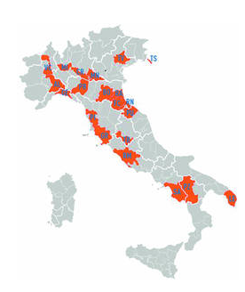
Istat e Benessere [3]
Le 11 dimensioni del benessere
Salute
2. Istruzione e formazione
3. Lavoro e conciliazione dei tempi di vita
4. Benessere economico
5. Relazioni sociali
6. Politica e istituzioni
7. Sicurezza
8. Paesaggio e
patrimonio culturale
9. Ambiente
10. Ricerca e
innovazione
11. Qualità dei servizi
BENESSERE SOGGETTIVO
Bes delle Province, Linda Porciani, Pisa, 23 ottobre 2014

Slide 7
Il Bes delle Province: gli obiettivi
1. Misurare lo stato, il livello e le dinamiche del Bes della comunità locale
2. Valutare il contributo dell’azione dell’Ente locale al Bes del territorio
3. Alimentare e sostenere nel tempo i flussi informativi
Bes delle Province, Linda Porciani, Pisa, 23 ottobre 2014

Slide 8
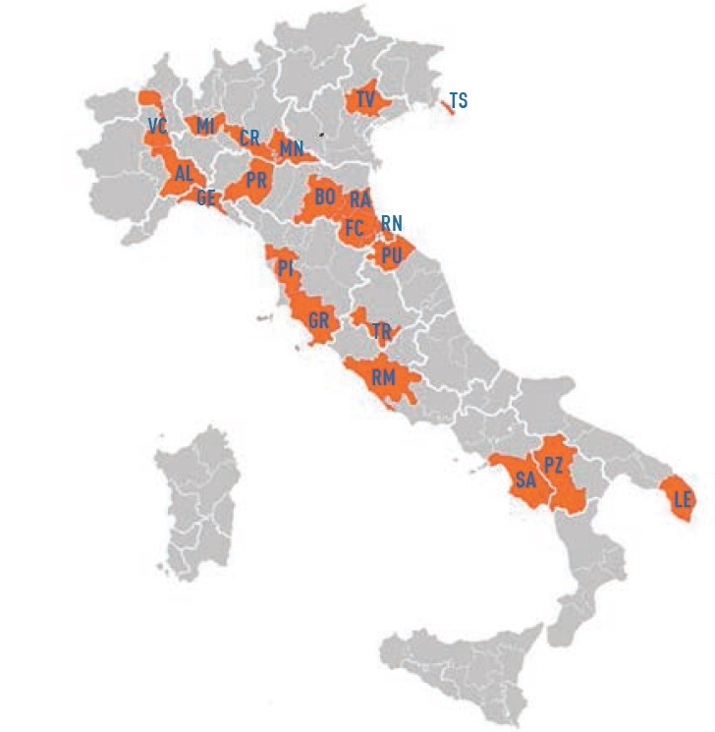
La rete
21 Uffici di statistica provinciali in 13 regioni
17 Sedi territoriali Istat
107 referenti di progetto
Un Comitato di coordinamento nazionale CUSPI-Istat
Un nucleo di supporto tecnico metodologico Istat
13 Gruppi di lavoro territoriali Istat-Province
1 strumento social su Sistan Community
Per condividere
Indicatori di contesto
Indicatori specifici
Sviluppo della reportistica
Azioni e risultati della diffusione e consultazione a livello locale
Bes delle Province, Linda Porciani, Pisa, 23 ottobre 2014

Slide 9
La progettazione degli indicatori
Analisi del contesto
Misure del Bes nazionale ©
Proxy degli indicatori del Bes nazionale
Ulteriori indicatori rilevanti per lo specifico contesto territoriale e istituzionale di analisi
Analisi dell’azione dell’Ente locale
Analisi dei bisogni
Analisi dei risultati
Bes delle Province, Linda Porciani, Pisa, 23 ottobre 2014
Notes:
Il progetto punta a realizzare un sistema informativo di indicatori che misurino il contributo dell’azione amministrativi al Bes del territorio di riferimento. Tale sistema poiché basato su dati di fonte interna costituirebbe un utile strumento per politici e amministratori e cittadini per valutare l’azione amministrativa in termini di capacità di individuazione dei bisogni e raggiungimento dei risultati.

Slide 10
Numero di indicatori [Bes e non Bes] per dimensione
Dimensioni Bes | Misure Bes | Altri indicatori
Salute | 6 | 2
Istruzione e Formazione | 2 | 6
Lavoro e conciliazione dei tempi di vita | 5 | 4
Benessere economico | - | 11
Relazioni sociali | 3 | 5
Politica e Istituzioni | 7 | 7
Sicurezza | 1 | 1
Paesaggio e patrimonio culturale | 2 | 2
Ambiente | 3 | 3
Ricerca e Innovazione | 1 | 1
Qualità dei servizi | 5 | 5
Espressioni territoriali del benessere
Bes delle Province, Linda Porciani, Pisa, 23 ottobre 2014

Slide 11
Prima realizzazione
88 indicatori per 11 dimensioni
per le 21 province aderenti, le rispettive regioni e l’Italia
Disponibili on-line
Volumi
Metadati
Documentazione metodologica
http://www.besdelleprovince.it
Bes delle Province, Linda Porciani, Pisa, 23 ottobre 2014

Slide 12
Sviluppi futuri
Obiettivi
Misurare lo stato, il livello e le dinamiche del Bes della comunità locale
Analisi temporale del BES del territorio
Alimentare e sostenere nel tempo i flussi informativi
Analisi tassonomica delle funzioni dell’Ente per il calcolo di indicatori specifici
Valutare il contributo dell’azione dell’Ente locale al Bes del territorio
Bes delle Province, Linda Porciani, Pisa, 23 ottobre 2014
Notes:
Gli indicatori specifici saranno tendenzialmente comuni a tutte le 21 realtà territoriali aderenti al progetto e, qualora il progetto venisse esteso, a tutte le province del territorio nazionale

Slide 13
Alcune implicazioni del progetto Bes Province
Il BES delle Province può essere un ‘’ponte’’ tra statistica e politica
Un Sistema Informativo Statistico sul BES del territorio può contribuire a far crescere le capacità di rendicontazione sociale degli Enti locali
In questo spazio gli Uffici di Statistica provinciali possono agire non solo a servizio della propria amministrazione ma anche degli Enti del proprio territorio
Bes delle Province, Linda Porciani, Pisa, 23 ottobre 2014
Notes:
L’introduzione del Documento Unico di Programmazione ha generato un crescente bisogno di informazione statistica a supporto dei processi decisionali anche per gli aspetti di rendicontazione e consultazione pubblica che devono essere attivati
Nei DUP di tutti gli EELL si prevede una prima sezione – strategica – volta da individuare le scelte e gli indirizzi generali di programmazione dell’Ente nonché gli strumenti di rendicontazione e le modalità di partecipazione che si adotteranno in merito. L’individuazione degli obiettivi strategici è conseguente a un processo conoscitivo di analisi delle condizioni esterne e interne all’Ente basato sulla valutazione corrente ed evolutiva della situazione socio-economica del territorio di riferimento anche in considerazione dei risultati e delle prospettive future di sviluppo socio-economico. Ma Le “linee guida” ministeriali recitano “ciascun ente locale è incoraggiato ad individuare propri indicatori…”, lasciando un ampio margine di discrezionalità, che spesso si traduce nella produzione di documenti ricchi di informazioni che difficilmente sono ricondotte entro un quadro concettuale unitario che le tenga insieme.
Il progetto Bes delle Province è un tentativo di costruire un set informativo statistico comune agli Enti che possa supportare anche l’elaborazione del DUP entro una matrice concettuale di riferimento capace di fungere da quadro sistematico entro cui collocare strategie, missioni e programmi. Le misure del Bes sono indicatori «normativi» , sono obiettivi di progresso cui tendere, e quindi sono legittimate a questo tipo di utilizzo.

Slide 14
Grazie per l’attenzione
Linda Porciani
porciani@istat.it

